Slide 1
Некоторые проблемы обеспечения выполнения требований законодательства при проектировании газораспрелительных станций
Главный технолог
ДОАО «Газпроектинжиниринг», к.т.н. – Варламов Д.Н.

Slide 2
Опыт работы ДОАО «Газпроектинжиниринг» по объектам ГРС
Разработана проектная документация для более 100 ГРС на всей территории РФ
Создана информационная 3D-модель по объекту «ГРС Воронеж 2А» для предоставления в ФАУ «Главгосэкспертиза России»
Разработаны и утверждены унифицированные проектные решения на капремонт ГРС производительностью до 5, 10 и 30 тыс. м³/час
2

Slide 3
Проблемы обеспечения выполнения требований законодательства при проектировании ГРС
Требование по обеспечении защиты персонала, постоянно находящегося в помещении управления (операторные), от воздействия ударной волны (травмирования) при возможных аварийных взрывах на технологических объектах с учетом зон разрушения, а также от термического воздействия
Требование по обеспечению устойчивости зданий ГРС на прогрессирующее обрушение
Notes:
Поменять представление проблем

Slide 4
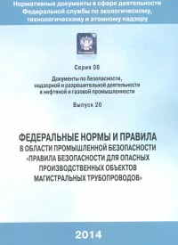
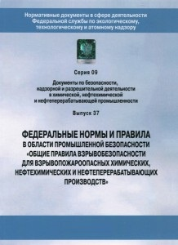
Обеспечение защиты персонала от воздействия ударной волны и термического воздействия
11. Для площадочных сооружений ОПО МТ необходимо выполнять требования к обеспечению взрывобезопасности согласно подпунктам 3.1 - 3.3, 10.4 и 10.5 ФНиП «Общие правила взрывобезопасности для взрывопожароопасных химических, нефтехимических и нефтеперерабатывающих производств», утвержденных приказом Федеральной службы по экологическому, технологическому и атомному надзору от 11 марта 2013 г. № 96
Требуется защита персонала, постоянно находящегося в помещении управления (операторные), от воздействия ударной волны (травмирования) при возможных аварийных взрывах на технологических объектах с учетом зон разрушения, а также от термического воздействия
10.4. Для вновь проектируемых взрывопожароопасных и химически опасных производственных объектов должны быть выполнены следующие требования:
- обеспечена защита персонала, постоянно находящегося в помещении управления (операторные), от воздействия ударной волны (травмирования) при возможных аварийных взрывах на технологических объектах с учетом зон разрушения, а также от термического воздействия»
4

Slide 5
Оценка воздействия ударной волны на примере объекта ГРС-7 в г. Саратов
Разрушение перегородок и кровли зданий, повреждение стальных конструкций, каркасов и ферм
(ФНиП «Общие правила взрывобезопасности для взрывопожароопасных химических, нефтехимических и нефтеперерабатывающих производств», Приложение 3, табл. 2, Классификация зон разрушений
5

Slide 6
Оценка воздействия теплового излучения, при струевом горении природного газа, на примере объекта ГРС-7 в г. Саратов
Здание ГРС находится в зоне горения пламени
6

Slide 7
Решения по обеспечению защиты персонала от воздействия ударной волны или термического воздействия
Вынести операторную ГРС на безопасное расстояние от возможного источника взрыва (за производственную площадку ГРС)
Решение имеет ряд существенных недостатков, связанных с неудобством эксплуатации и капитальными затратами, поэтому нами не рассматривалось.
Решение применяется в нефтегазоперерабатывающей промышленности. Нами не рассматривалось из-за высоких капитальных затрат по сравнению с традиционно применяемыми решениями на ГРС
Запроектировать операторную ГРС во взрывоустойчивом исполнении или бункерного типа под земле
Запроектировать ГРС в соответствии с требованиями разработанного обоснования безопасности опасного производственного объекта
Применение данного решения может быть рассмотрено в отдельных случаях, но приведет к удорожанию стоимости строительства по сравнению с традиционно применяемыми решениями на ГРС
Использовать результаты расчета количественного риска взрыва и вероятностный критерий для обоснования отсутствия необходимости применять требования по взрывоустойчивости к проектируемой ГРС (Руководство по безопасности «Методы обоснования взрывоустойчивости зданий и сооружений при взрывах топливно-воздушных смесей на опасных производственных объектах»)
Решение наиболее оптимальное так как не приводит к удорожанию стоимости строительства и не приводит изменению отработанных технических решений. Данное решение нами было применено.
7

Slide 8
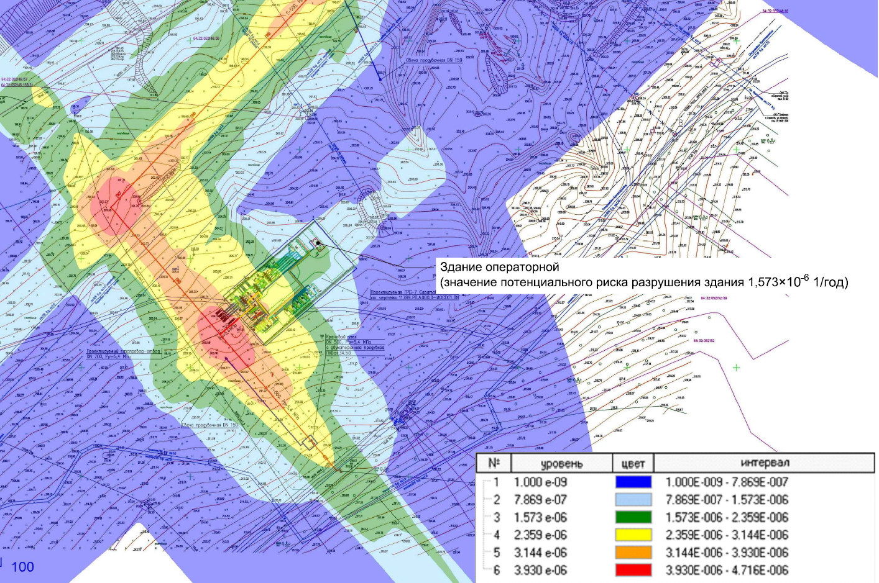
Потенциальный риск разрушения здания операторной ГРС от воздействия ударной волны или термического воздействия
Допустимая величина вероятностного критерия (Rдоп) в год не должна превышать 0,0001
8

Slide 9
Требования Федеральных законов
п. 10, приложения 2 к Федеральному закону N 116-ФЗ «О промышленной безопасности опасных производственных объектов»
«Класс опасности ГРС присваивается по наиболее опасному критерию указанному в п. 1 – 9, приложения 2, ФЗ-116» (Как правило II класс опасности)
Объект II класса опасности
п.п 1.11(а), ст. 48.1, ФЗ-190 «Градостроительный кодекс РФ»
«К особо опасным и технически сложным объектам относятся опасные производственные объекты I и II классов опасности, на которых получаются, используются, перерабатываются, образуются, хранятся, транспортируются, уничтожаются опасные вещества»
Объект особо опасный и технически сложный
п. 8, ст. 4, ФЗ-384 «Технический регламент о безопасности зданий и сооружений»
«К зданиям и сооружениям повышенного уровня ответственности относятся здания и сооружения, отнесенные в соответствии с Градостроительным кодексом Российской Федерации к особо опасным, технически сложным или уникальным объектам»
Объект повышенного уровня ответственности
9

Slide 10
Требование, регламентирующее выполнение расчета на прогрессирующее обрушение
п. 5.1 СП 56.13330.2011 «Производственные здания» (включен в Перечень утв. Постановлением Правительства РФ от 26.12.2014 №1521)
«….Строительные конструкции должны обладать долговечностью и надежностью с учетом возможных опасных воздействий, а также устойчивостью к прогрессирующему обрушению, подтвержденных соответствующими расчетами…»
Требования обязательны для применения на всех этапах создания и эксплуатации производственных и лабораторных помещений, мастерских (класс пожарной опасности Ф5.1), а также складских зданий и помещений, предназначенных для хранения веществ, материалов, продукции и сырья (грузов) (класс пожарной опасности Ф5.2), в том числе встроенных в здания другой функциональной пожарной опасности.
п. 5.2.6 ГОСТ 27751-2014 «Надежность строительных конструкций и оснований. Основные положения»
«… расчет на прогрессирующее обрушение проводится для зданий и сооружений класса КС-3 (повышенный уровень ответственности), а также зданий и сооружений класса КС-2 (нормальный уровень ответственности) с массовым нахождением людей»
Ч. 8 ст. 6 Федерального закона №384-ФЗ «В случае, если для подготовки проектной документации требуется отступление от требований, установленных включенными в указанный в части 1 настоящей статьи перечень национальными стандартами и сводами правил, недостаточно требований к надежности и безопасности, установленных указанными стандартами и сводами правил, или такие требования не установлены, подготовка проектной документации и строительство здания или сооружения осуществляются в соответствии со специальными техническими условиями, разрабатываемыми и согласовываемыми в порядке, установленном уполномоченным федеральным органом исполнительной власти»
10

Slide 11
Предложения по внесению поправок в законодательство, касающееся выполнения требования п. 5.1 СП 56.13330.2011
Конкретизировать требования п. 5.1 СП 56.13330.2011 для зданий или сооружения не являющихся опасными производственными объектами I и II классов, не имеющих постоянных рабочих мест и не относящихся к уникальным (ст. 48.1.2 Градостроительного Кодекса РФ), но расположенным на территории опасного производственного объекта I или II классов опасности
Конкретизировать требования п. 5.1 СП 56.13330.2011 к реконструкции, капитальному ремонту и (или) оснащению существующих производственных зданий (не являющихся опасными производственными объектами I и II класса опасности, не имеющими постоянных рабочих мест, не относящимися к уникальным объектам) дополнительным оборудованием, при соблюдении требований ГОСТ 31937-2011 «Здания и сооружения. Правила обследования и мониторинга технического состояния» и СП 13-102-2003 «Правила обследования несущих строительных конструкций зданий и сооружений»
Конкретизировать требования п. 5.1 СП 56.13330.2011 в отношении модульных зданий (блок-боксов) полной заводской готовности, расположенным на территории ОПО I и II классов опасности.
При необходимости, рекомендовать методики расчета на прогрессирующее обрушение зданий подобного типа.
11

Slide 12
Выводы и предложения
Инициировать через технический комитет внесение соответствующих изменений в требования нормативных документов (предложения приведены на сл. №11), в том числе установить требования к применению модульных зданий и сооружений полной заводской готовности, расположенным на территории ОПО, а также необходимость разработки СТУ
В качестве обоснования взрывоустойчивости зданий операторных на вновь проектируемых ГРС (в том числе при наличии рабочих мест), использовать результаты количественного анализа риска взрыва и вероятностный критерий, согласно которому частота разрушения зданий не должна превышать допустимую величину
12

Slide 13
СПАСИБО ЗА ВНИМАНИЕ!
ДОАО «Газпроектинжиниринг»
г. Воронеж, Ленинский проспект,119
+7 (473) 226-34-45
www.gasp.ru
13

